Slide 1
第二部分实验总结报告
袁欣怡 2021.6.8

Slide 2
CONTENTS
1
实验过程
实验心得&
与理论课联系
2
3
遇到的问题

Slide 3
07-bufferbloat
1. 重现 BufferBloat 问题
（1）了解 BufferBloat 成因
（2）使用 reproduce_bufferbloat.py 脚本复现 BufferBloat 过程
（3）处理实验数据，解释现象
2.解决 BufferBloat 问题
（1）了解解决 BufferBloat 的几种方法
（2）使用 mitigate_bufferbloat.py 脚本复现三种解决 BufferBloat 的方法
（3）处理实验数据，画出对比图
3.查阅资料解决思考题：拥塞控制机制对 Bufferbloat 的影响。

Slide 4
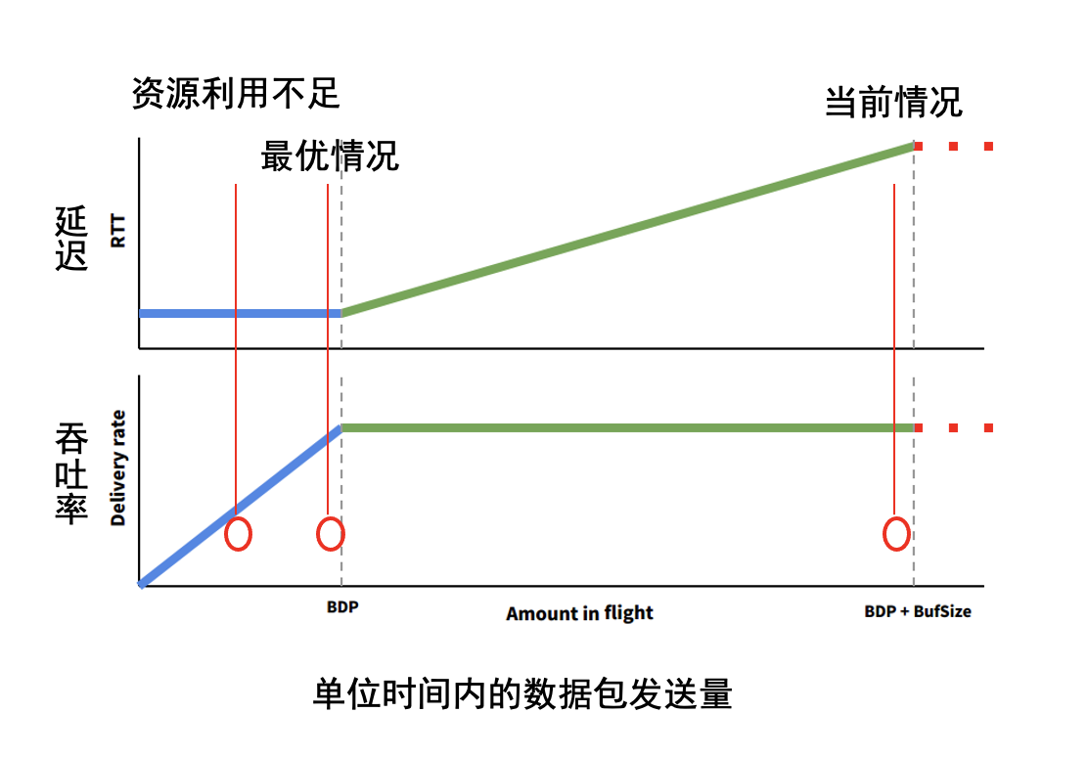
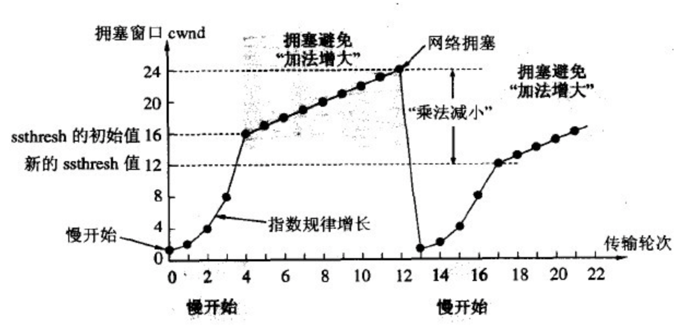
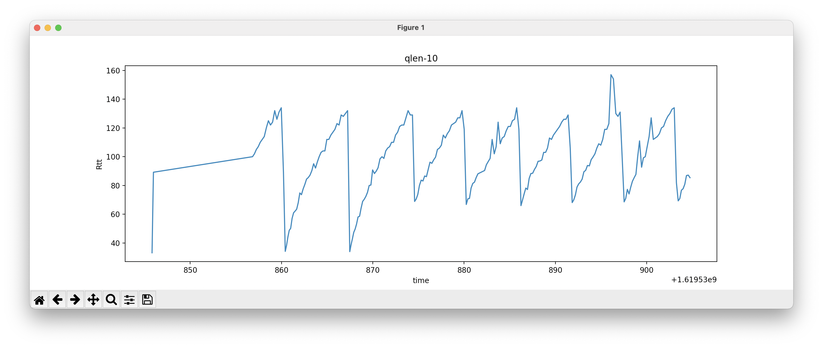
重现Bufferbloat问题
BufferBloat问题：
数据包在队列中存留时间过⻓ -> 延迟过大
对应图中的绿色部分：吞吐率达到上限 ，延迟大幅增加
实验中测试结果：
检测到网络拥塞后会降低发包速率（受拥塞窗口大小影响），延迟波动

Slide 5
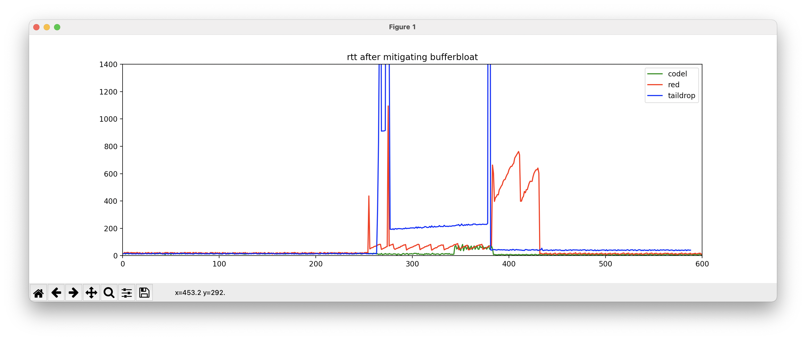
解决Bufferbloat问题
三种解决算法：
Taildrop、RED、CoDel
通过丢包的方法来降低延迟
在本次实验中表现：
Taildrop < RED < CoDel

Slide 6
实验心得&与理论课的联系
对缓冲区和拥塞窗口的有了更深刻的认识：拥塞窗口的大小取决于网络的拥塞程度，并且会动态地发生变化。慢启动算法的思路是，一开 始发送少量数据，探测网络的拥塞程度。如果网络上的数据包较少，那么增大拥塞窗口。当拥塞窗口过大导致延迟增加时，减小拥塞窗口的大小。
对比了几种常用的缓解BufferBloat现象的算法，总体思路是进行丢包。由于丢包的时间和概率的不同，不同算法的表现也不同。
学习了更多用 python 处理实验数据和作图的方法和技巧。

Slide 7
09-router
本次任务需要完成 handle_arp_packet、handle_ip_packet 等函数，实现路由器功能，具体包括：
处理 ARP 请求和应答， ARP 缓存管理， IP 地址查找， IP 数据包转发和发送 ICMP 数据包 等。
运行 router_topo.py ，在 h1 结点 ping 其他结点，检查是否能 ping 通、 router 功能是否完成。
自己构造包含多个路由器结点的网络，手动配置各个结点的路由表，并在两个终端结点之间进行连通 性测试。

Slide 8
路由器转发
路由器会读报文头部，判断这是一个 IP 报文还是一个 ARP 报文。
如果是IP报文：解析报文目的地址，判断是（1）本端口（本端口回复）（2）不是本端口（进行转发）
如果是ARP报文：如果是 ARP 回复报文，那我们要根据其中的 IP 和 MAC 地址信息修改ARP Cache；如果是 ARP 请求报文，那我们要查找 Cache 并对报文进行回复。
在这个过程中还需要注意判断生存期，清理老化的报文和 Cache 条目。还有要注意修改报文后需重新计算校验和。

Slide 9
实验心得&与理论课的联系
加深了对路由器工作方式的理解。在理论课中，我们学习了路由器如何转发，其中很多部分进行了简化和抽象，在本实验中我们需要具体实现这些细节。
在实验中需要记得判断生存期和修改校验和。如果不细致忘记了这些步骤会导致一些很难发现的bug。

Slide 10
10-lookup
基于 forwarding-table.txt 数据集(Network, Prefix Length, Port)，实现高效IP路由查找算法，具体包括：
实现最基本的前缀树查找；
调研并实现某种 IP 前缀查找方案；
比较后者在占用内存和运算时间上的提升。

Slide 11
实验心得&与理论课的联系
IP 数量的增长导致路由器存储条目增多，查找时需要的时间也大幅增加。因此我们需要设计各种算法来提高查找的效率。
理论上我们往往只讨论“可实现”的问题，但是实际应用中考虑耗费的时间和空间也是必须的。

Slide 12
11-mospf
使用mOSPF协议构建网络结点的路由表，并测试是否构建成功。每个结点在这个过程中需要完成的操作包括：
创建自己的链路状态数据包LSU；
发送LSU，向其他结点通告自己的链路状态信息；
根据收到其他结点的LSU构建整个网络的拓扑结构；
根据网络拓扑结构计算到网络中其他结点的最短路径，生成路由表；
当链路状态发生变化时，重复以上步骤。

Slide 13
mOSPF协议
OSPF工作原理可以分为三步：1. 邻居建立：路由器之间发现并建立邻居关系；2. 同步链路状态数据库：每台路由器产生并向邻居洪泛链路状态信息，同时收集来自其他路由器的链路状态信息；3. 计算最优路由：根据Dijkstra算法，计算自己到网络中每个结点的最短路径。
本次实验中主要需要用到两种OSPF报文：Hello报文（向外界宣告自己的存在）和LSU报文（向邻居结点发送自己的链路信息）。

Slide 14
实验心得&与理论课的联系
本次实验中用了大量指针，要注意使用指针的地址加减时要转换成char *类型。同时本次实验中代码量很大、有很多相近的函数和变量名，使用时要注意区分。
复习了Dijkstra算法。

Slide 15
12-nat
网络中的IP地址分为公网地址和私网地址两类。为了能让私网地址和公网地址通信且不会暴露私网地址的信息，我们需要使用nat进行网络地址转换。nat设备的主要工作包括：
维护私网地址/端口与公网地址/端口的映射关系；
对数据包内容进行重写（Translation），修改IP地址/端口等字段。
nat的工作场景可以分为SNAT和DNAT两种。在本次实验中，我们需要实现nat在这两种情况下不同的功能。

Slide 16
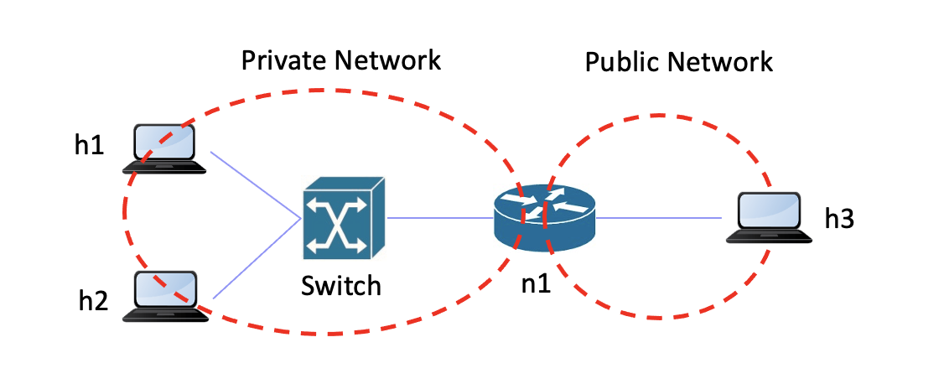
SNAT和DNAT
重写Translation可以分为两类：
源地址转换SNAT和目的地址转换DNAT。
SNAT：内网主机向外网主机发数据时，需修改报文的源地址，否则外网主机无法回复。
DNAT：nat收到回复的报文，发现目的地址虽然是公网地址，但在记录中和一私网地址匹配，因此判断目的IP其实是内网中的主机，并修改目的地址。

Slide 17
实验心得&与理论课的联系
Nat可以一定程度上缓解IPv4地址不足的问题，在现实生活中应用广泛。
理论课上nat部分不是考察重点，通过本次实验加强了这方面的理解。

Slide 18
遇到的问题
这五个实验代码量明显增大，因此实验中很多细节问题需要注意：
用python或者c处理数据的，尽量获取全部数据。
在计算占用的内存时，注意减去已经释放的内存。
修改报文中一部分内容后要记得修改校验和。
注意路由表条目的生存期。
用到线程锁的函数需要注意死锁的问题

Slide 19
THANKS

